Slide 1
Министерство на иновациите и растежа
МЕРКИ ЗА НАСЪРЧАВАНЕ НА ИНОВАЦИИТЕ И РАСТЕЖА НА ПРЕДПРИЯТИЯТА

Slide 2
Инструменти в подкрепа на иновациите и конкурентоспособността от 2022 г.
Програма
„Конкурентоспособност
и иновации
в предприятията“
2021-2027, ПКИП
2 932,95 млн. лв.
Програма за
ускоряване на икономическото възстановяване и трансформация чрез наука и иновации, ПВУ
118,56 млн.‬‬ лв.
Министерство на иновациите и растежа
6 956.15 млрд. лева
Програма за научни изследвания,
иновации и дигитализация за интелигентна трансформация
2021-2027 г.,
ПНИИДИТ
2 138, 59 млн. лв.
Програма за развитие
на индустриални зони
и паркове
AttractInvestBG, ПВУ
212,5 млн. лв.
Програма за икономическа трансформация, ПВУ
1 349, 55 млн. лв.

Slide 3
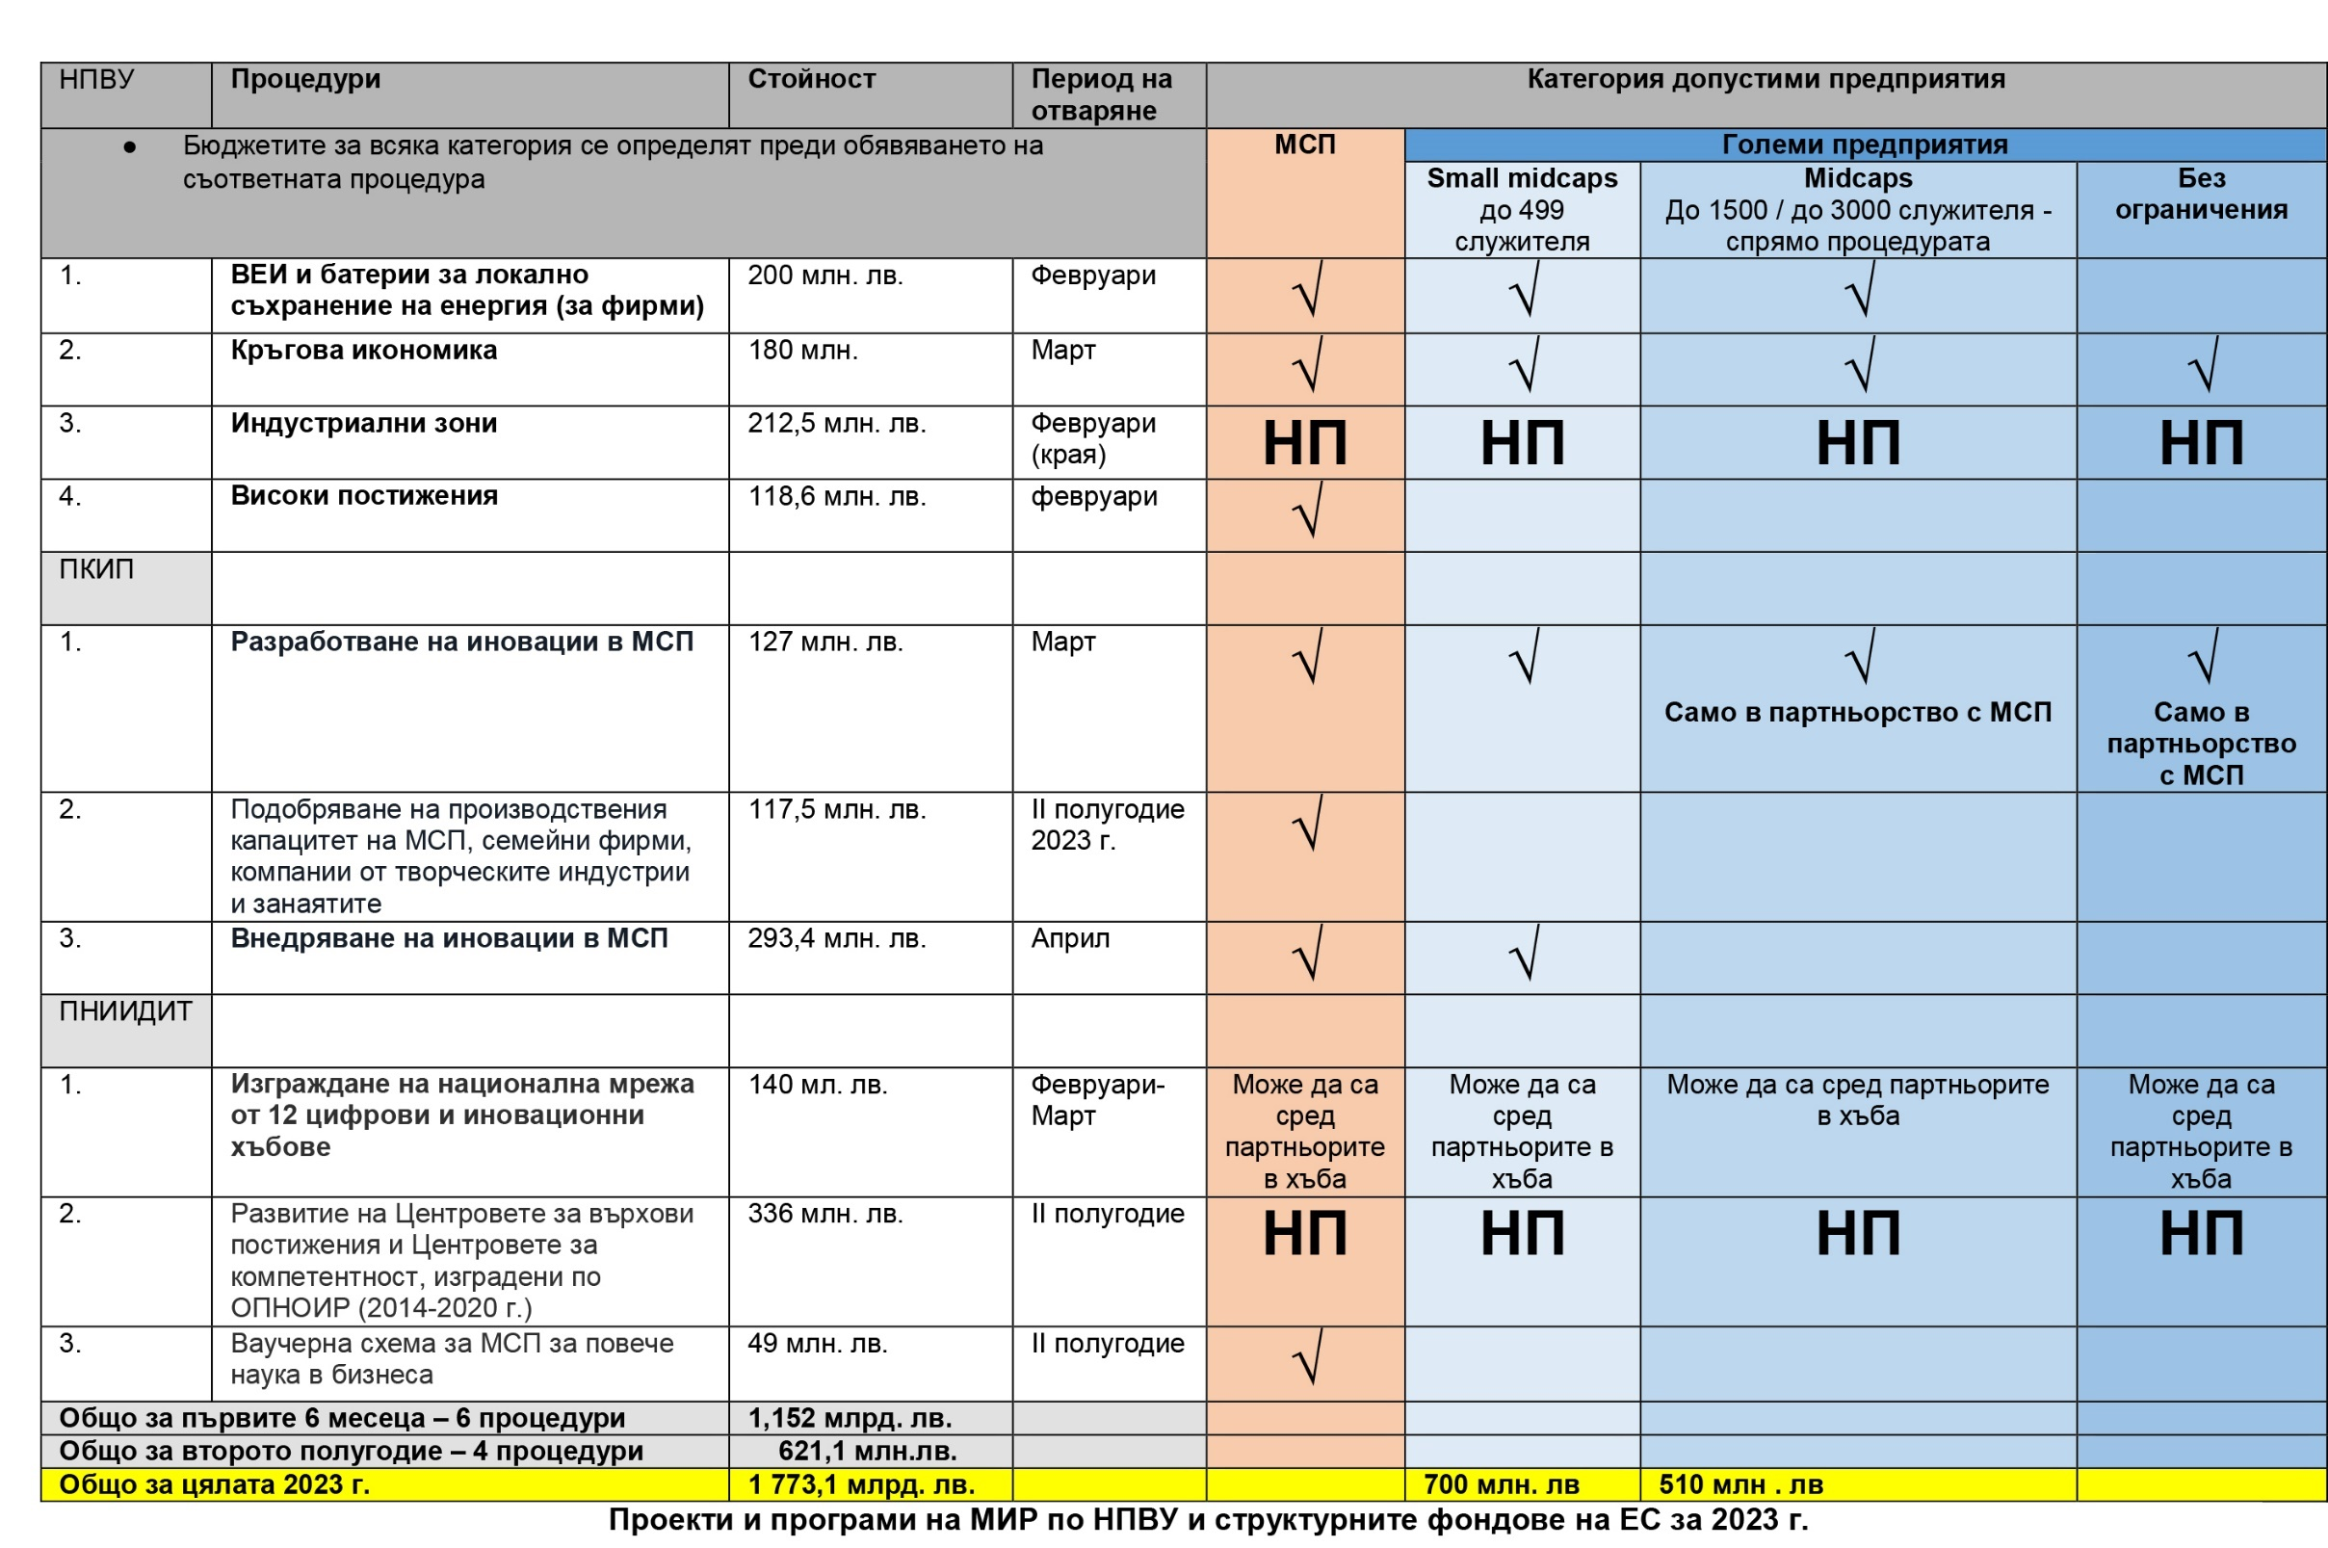

Slide 4
Програма за икономическа трансформация /НПВУ/
Растеж и иновации
Технологична модернизация
ФИ – Дялови инструменти за растеж
Зелен преход и кръгова икономика
ВИ и съоръжения за локално съхранение
Кръгова икономика
Инвестиции в климатичен неутралитет и цифрова трансформация
ФИ – Дялови инструменти за климатичен неутралитет и цифрова трансформация
Решения в областта на ИКТ и киберсигурността
ФИ – Гаранционен инструмент за растеж
ФИ – Гаранционен инструмент за енергийна ефективност и възобновяема енергия
ФИ – Дялови инструменти за иновации

Slide 5
Процедури за предоставяне на БФП, планирани за обявяване по ПИТ
ИКТ решения и киберсигурност в МСП
30,6 млн. лева
Изграждане на ВИ мощности със съоръжения за локално съхранение
200 млн. лева
Технологична модернизация
260 млн. лева
Кръгова икономика
180 млн. лева
Целева група:
МСП от приоритетните икономически сектори съгласно НСМСП 21-27
Целева група:
МСП от сектори, с изключение на сектор А, В, F, J62 и J63, P и Социална дейност
Целева група:
МСП, small mid-caps, mid-caps от всички сектори, с изключение на сектор А и D
Целева група:
МСП и големи предприятия от сектор C “Преработваща промишленост“
Преминало обществено обсъждане
1-во
тримесечие
2023
Договаряне
Оценка
Notes:
ИКТ решения и киберсигурност в МСП

Slide 6
Програма за ускоряване на икономическото възстановяване и трансформация чрез наука и иновации/НПВУ/
Процедура за директно предоставяне на средства на иновативни МСП, получили знака за качество „Печат за високи постижения“
Целева група: иновативни МСП, получили „Печат за върхови постижения“ от конкурсите по Рамковите програми „Хоризонт 2020“ и „Хоризонт Европа“ на Европейския иновационен съвет
Общо финансиране:
118 560 000 лева
1-во тримесечие
2023

Slide 7
Първи процедури за предоставяне на БФП, планирани за обявяване по ПКИП
Разработване на иновации в предприятията съгласно тематичните области на ИСИС 2021-2027
127 млн. лв.
Целева група:
МСП и small mid-caps, вкл. в сътрудничество с голямо предприятие
Внедряване на иновации в предприятията съгласно тематичните области на ИСИС 2021-2027
293.37 млн.лв.
Целева група:
МСП и small mid-caps
Подобряване на производствения капацитет на МСП
117,5 млн. лв.
Целева група:
МСП – семейни предприятия, предприятия от творческите индустрии и занаятите
1-во
тримесечие
2023
2-ро тримесечие
2023
3-то тримесечие
2023

Slide 8
Подкрепа с финансови инструменти по ПКИП
СЦ (i) Развитие и засилване на капацитета за научни изследвания и иновации и на въвеждането на модерни технологии
Целева група: МСП от всички сектори
Дялов инструмент „Иновации в предприятията“
Дългов ФИ за рисково финансиране за иновации
Наличен ресурс:
132 млн. лв.
СЦ (ii) Усвояване на ползите от цифровизация на гражданите, дружествата, изследователските организации и публични органи
Целева група: МСП от всички сектори
Дялови инструменти комбинирани с БФП
Гаранционни финансови инструменти комбинирани с БФП (в две операции 52 млн. лв)
Наличен ресурс:
379.8 млн. лв.
СЦ (iv) Насърчаване на устойчивия растеж и конкурентоспособността на МСП и създаване на работни места, включително чрез про изводствени инвестиции
Целева група: МСП от всички сектори
Дялови инструменти
Дългов финансов инструмент
Наличен ресурс:
287 млн. лв.

Slide 9
Подкрепа с финансови инструменти по ПКИП в областта на зеления преход
Дългови инструменти за
енергийна ефективност и възобновяеми източници в комбинация с БФП
Целева група: МСП и големи предприятия от всички сектори
Подкрепа за:
Изпълнение на мерки за енергийна ефективност в предприятията въз основа на препоръки от енергиен одит;
Въвеждане и сертифициране на системи за енергиен мениджмънт и мониторинг и контрол на енергопотреблението;
Стимулиране на предприятията да ползват енергия, произведена от възобновяеми източници за собствено потребление.
Наличен ресурс: 260,6 млн. лв.
(48.1 млн. лв БФП)
Дългови инструменти за
кръгова икономика в комбинация с БФП
Целева група: МСП от всички сектори
Подкрепа за:
По-ефективно използване на ресурсите;
Възможност за поправка, повторна употреба или рециклиране;
Подобряване управлението на отпадъците;
Разработване на продукти с увеличена трайност
Стимулиране на предприятията да ползват енергия, произведена от възобновяеми източници за собствено потребление.
Наличен ресурс: 304 млн. лв
(58.3 млн. лв БФП).

Slide 10
ПНИИДИТ: Стратегически интервенции през 2023 година
Изграждане на национална мрежа от 12 цифрови и иновационни хъбове
135.49 млн. лева
Развитие на Центровете за върхови постижения и Центровете за компетентност
277.33 млн. лева
Ваучерна схема за МСП
49 млн. лева
Целева група МСП, университети, научни организации и обектите от НПКНИ
Целева група Предприятия, в т.ч. МСП
Целева група ЦВП, ЦК и ключови обекти от НПКНИ
1-во и 3-то тримесечие на 2023

Slide 11
ПНИИДИТ: Финансови инструменти
Фонд за технологичен трансфер
117.35 млн. лева
Цел на този продукт е да инвестира в диверсифициран портфейл от предприятия, насочени към предоставяне на подкрепа на Трансфера на технологии, Иновациите и Иновационните дейности в България.
Възможност за комбинирана подкрепа на БФП и финансови инструменти в една операция

Slide 12
Благодаря за вниманието!
Министерство на иновациите и растежа
www.mig.govеrnment.bg

